Slide 1
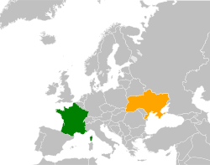
Франція. Місце країни у МГПП. Система розселення. Домінуючі складники третинного сектору. Промислові виробництва, що визначають міжнародну спеціалізацію країни. Особливості аграрного сектору. Зовнішні економічні зв’язки. Міжнародні зв’язки
Бартош Є.М.

Slide 2
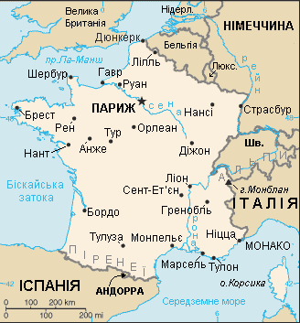
Франція та її сусіди
Нанесіть кордони на контурну карту та підпишіть назви країн-сусідів

Slide 3
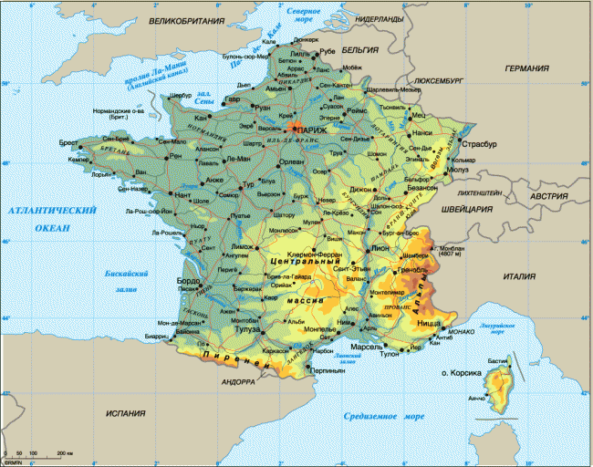
Фізична карта. На контурній карті підпишіть Альпи та Піренеї

Slide 4
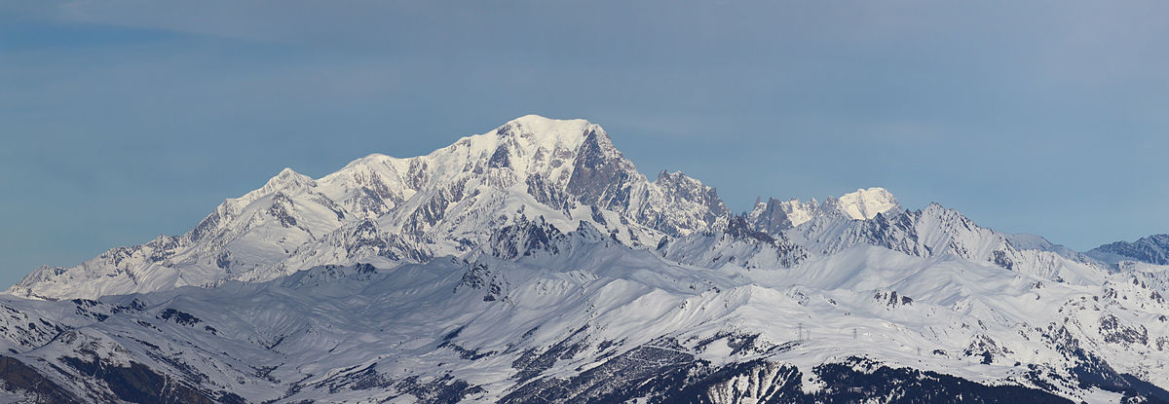
Монблан

Slide 5
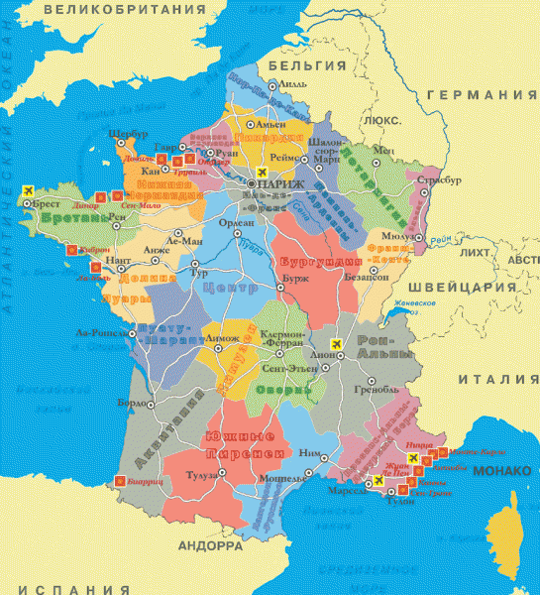
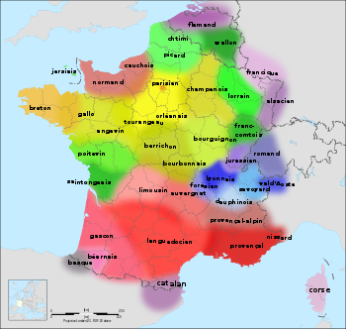
Історичні регіони мають відображення у мові та діалектах

Slide 6
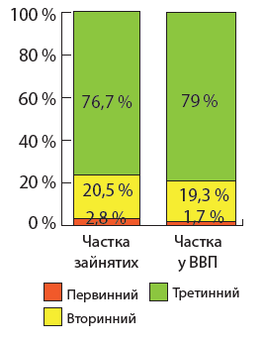
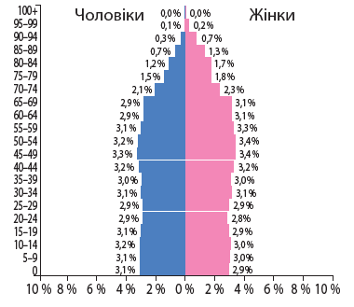
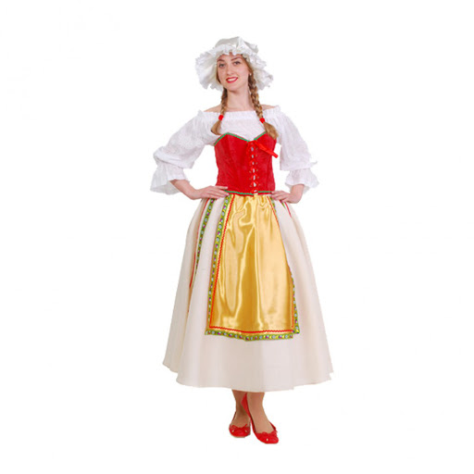
Статево-вікова піраміда населення Франції

Slide 7
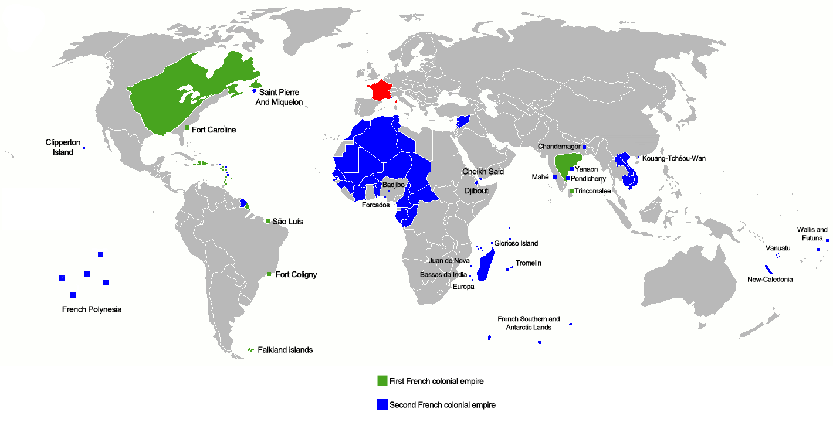
Колишні колонії Франції

Slide 8
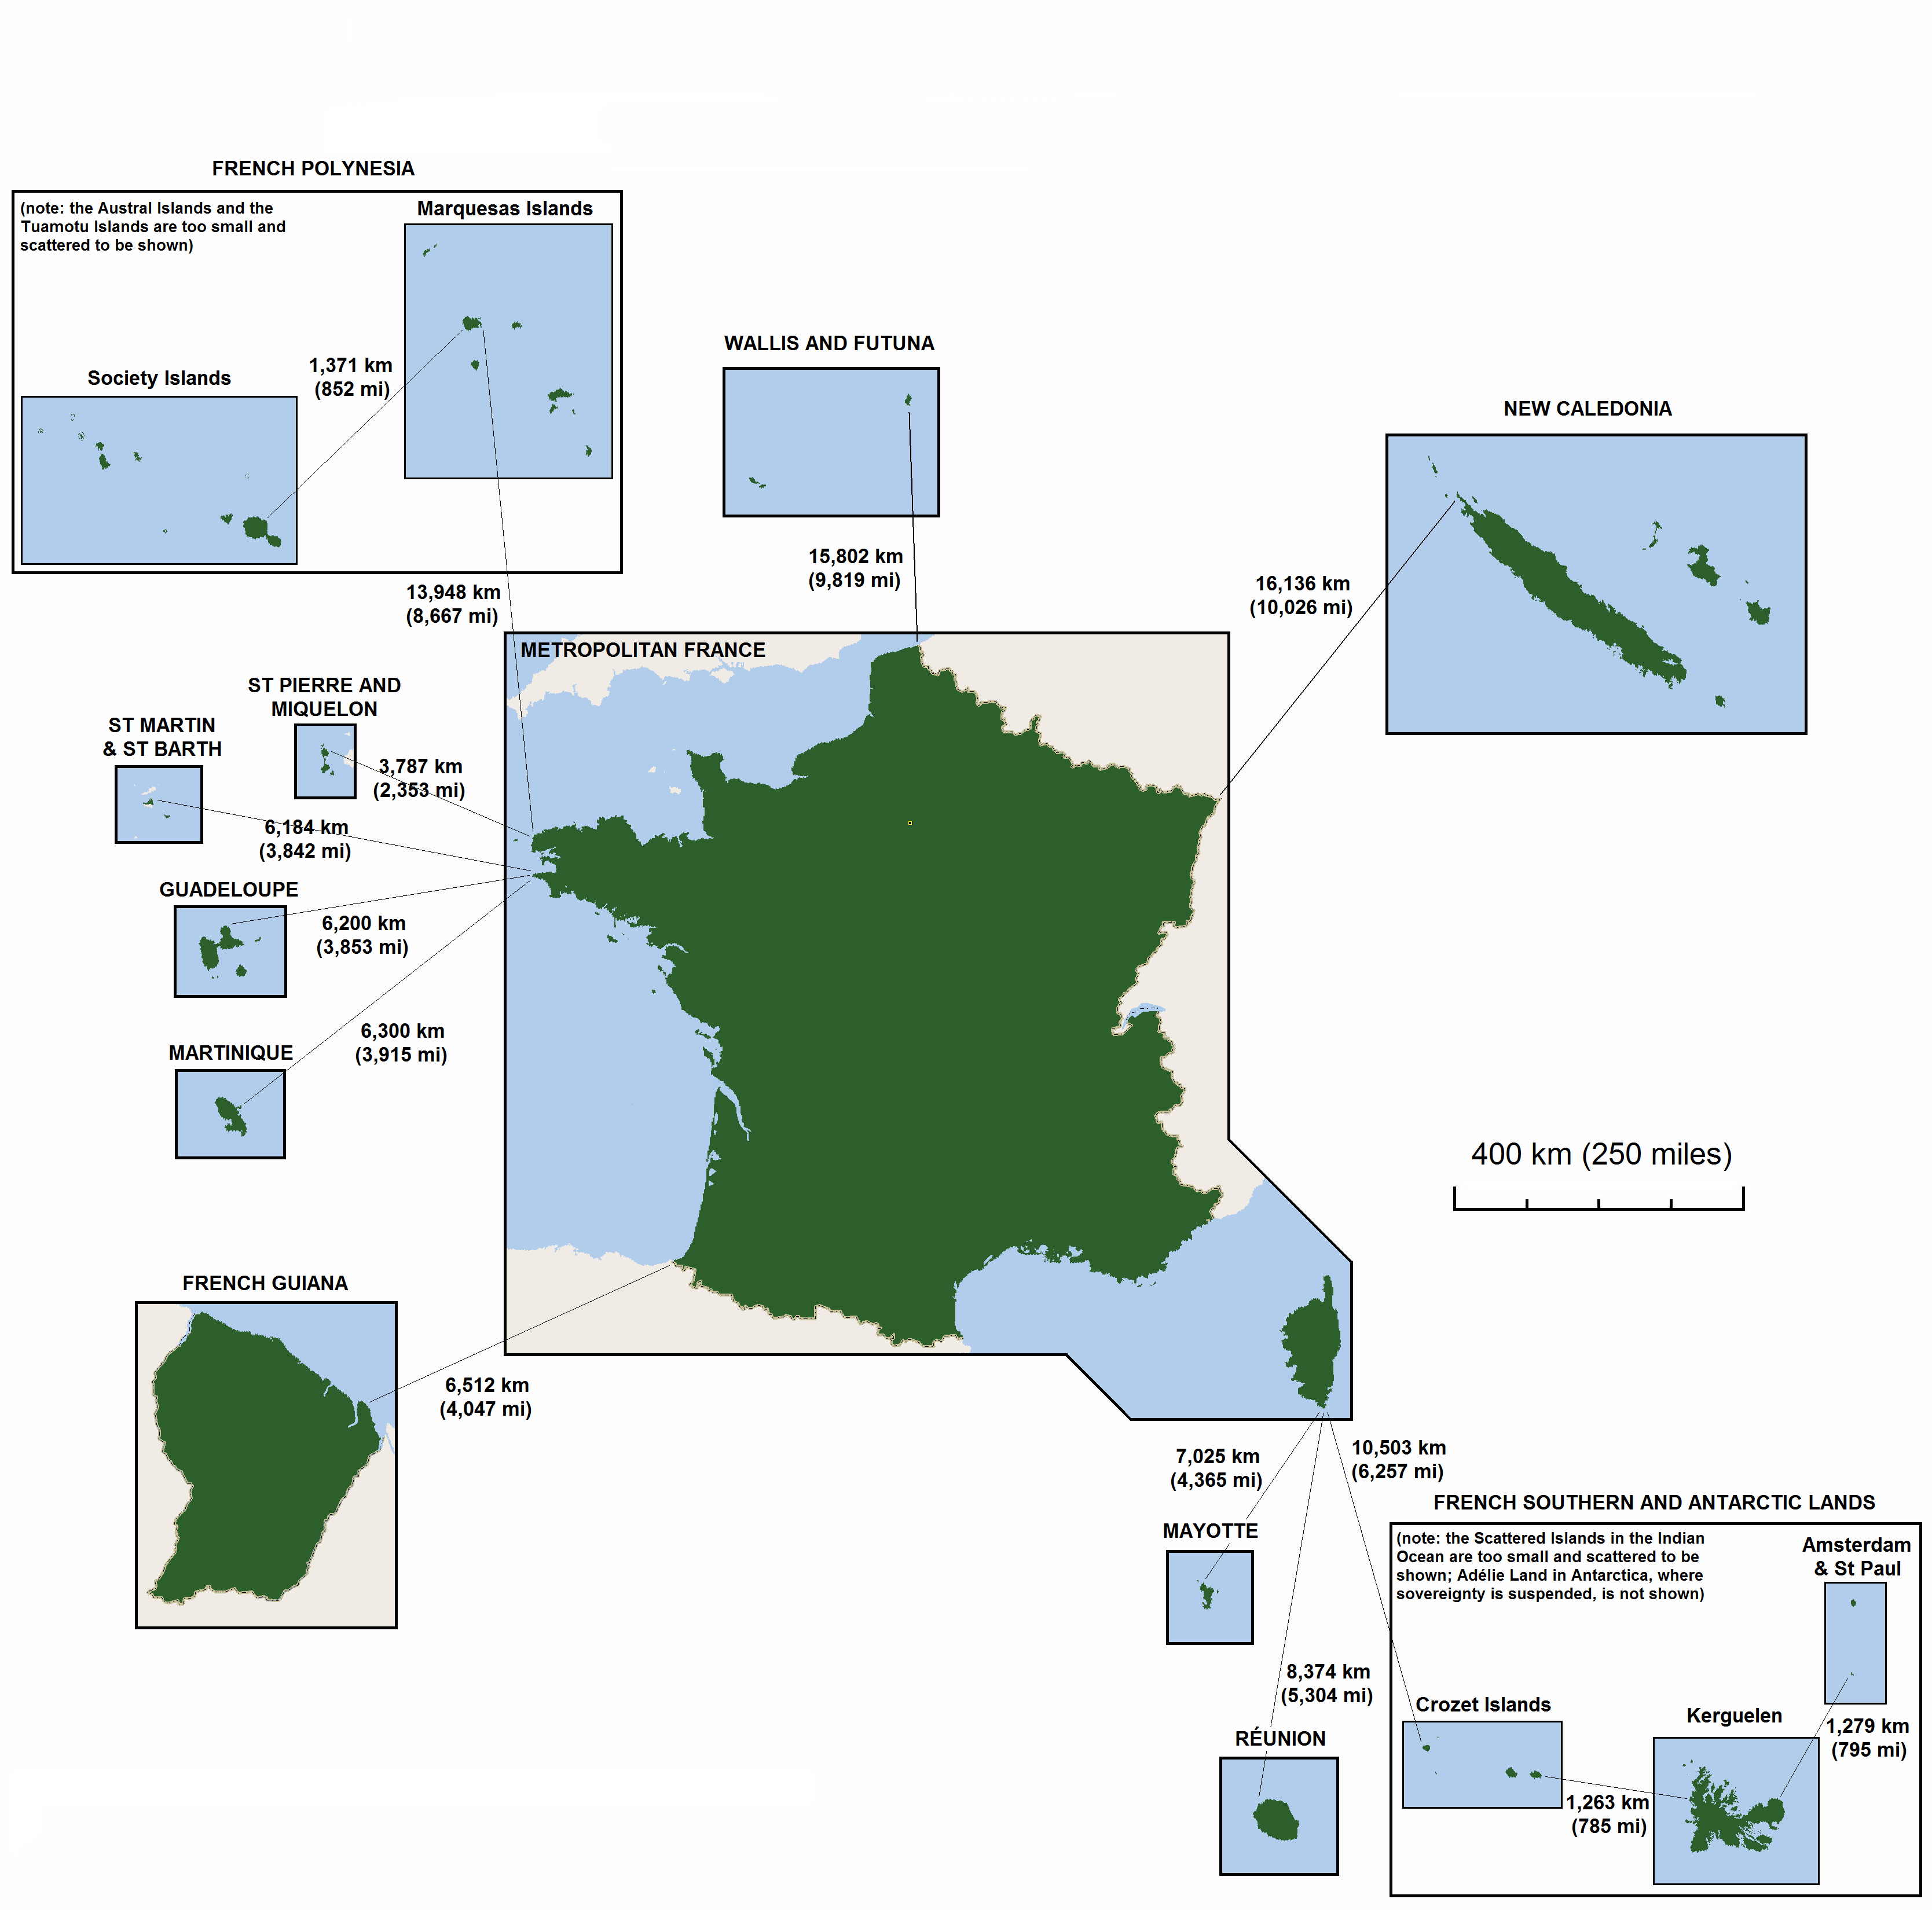
Сучасні колонії Франції

Slide 10
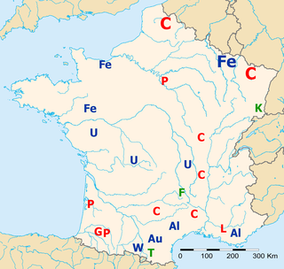
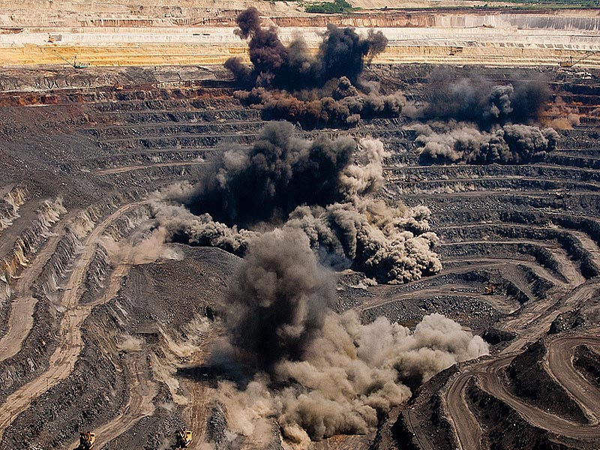
Корисні копалини Франції
На контурну карту нанесіть хімічними знаками основні родовища корисних копалин. Відобразите їх позначки в умовних знаках!

Slide 11
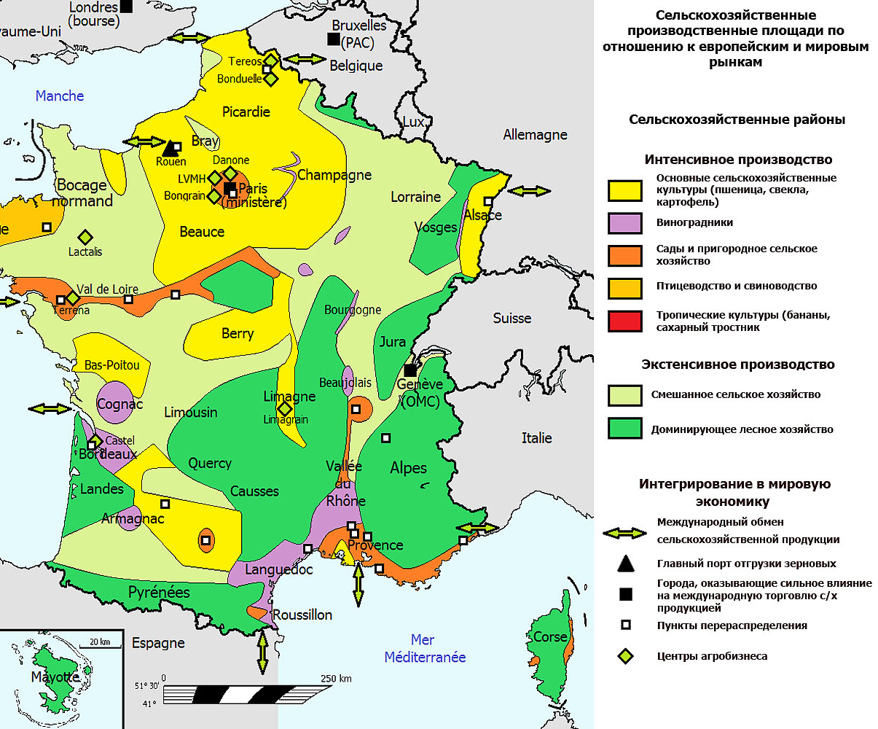
Сільське господарство
На контурну карту нанесіть (кольором чи штриховкою) основні райони вирощування винограду та пшениці!

Slide 12
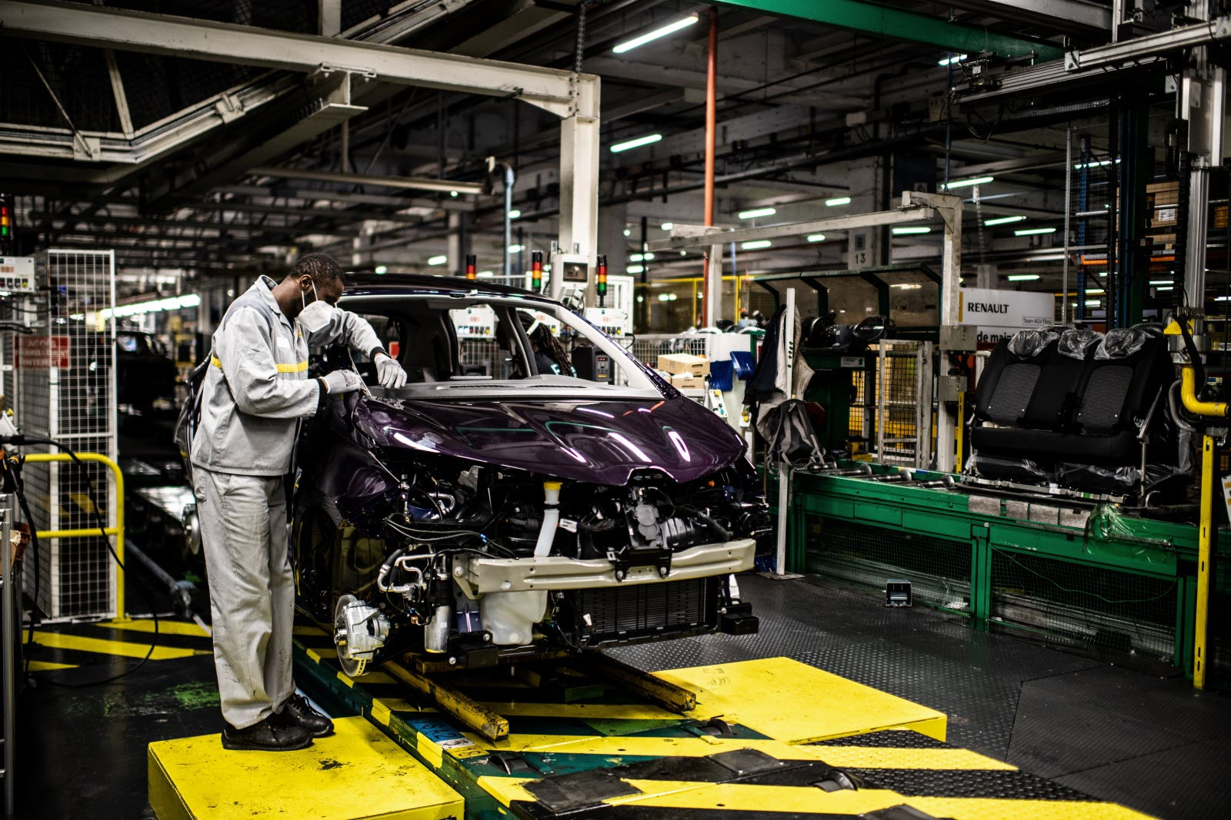
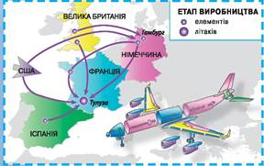
Кооперування в машинобудуванні

Slide 13
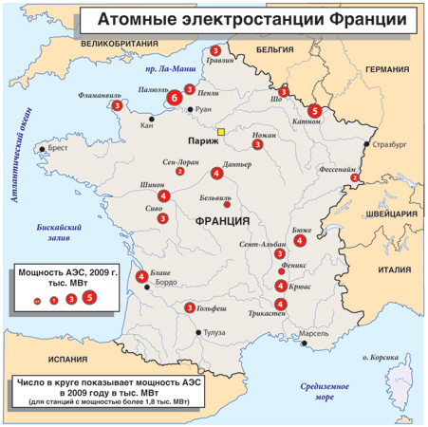
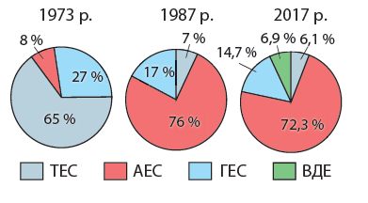
Атомна енергетика Франції
Нанесіть на контурну карту атомні найбільші електростанції (5-6)

Slide 14
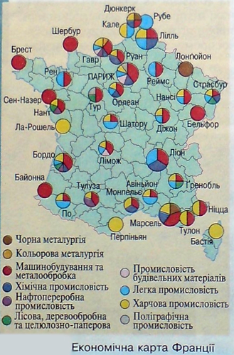
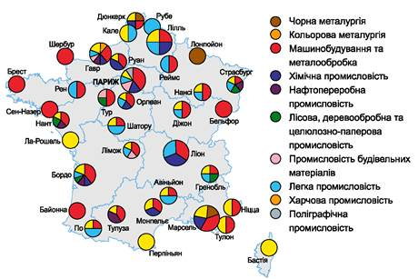
За економічними картами виберіть 5-6 найбільших промислових центрів та відобразьте їх спеціалізацію

Slide 15
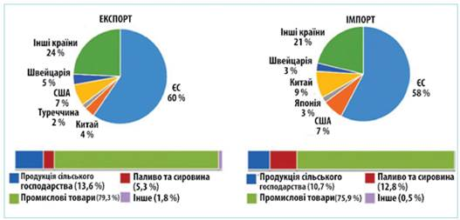
Зовнішні економічні зв’язки. Міжнародні зв’язки

Slide 16
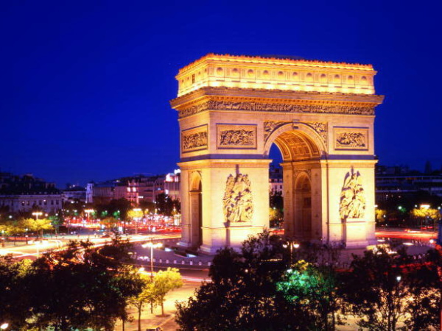
Париж

Slide 17
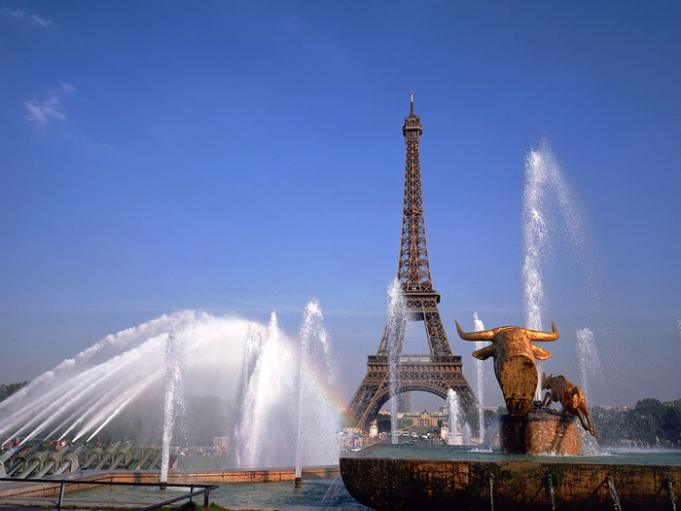

Slide 18
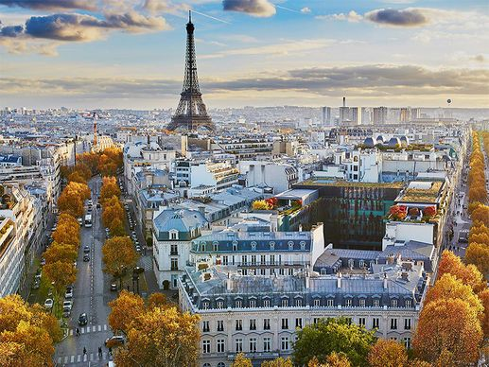

Slide 19
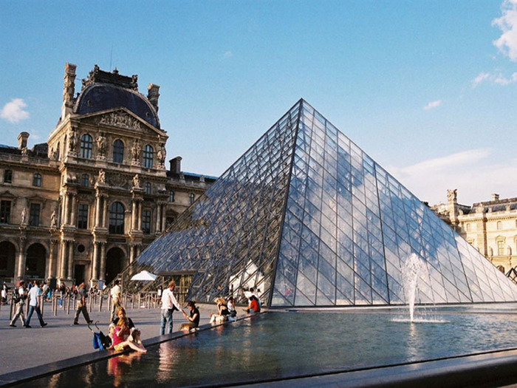

Slide 20
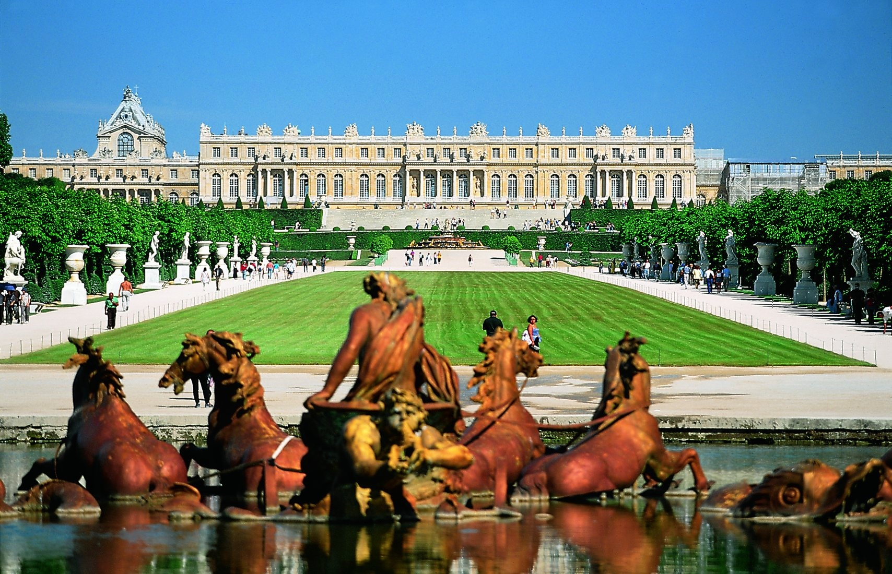
Версаль

Slide 21
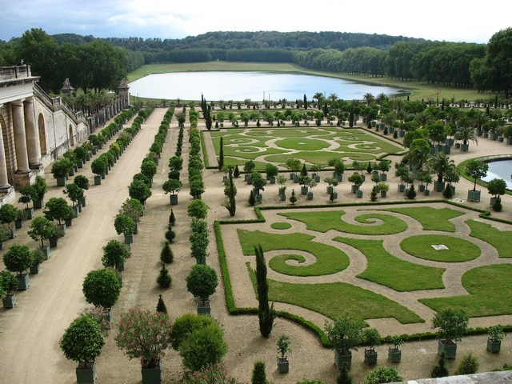
Версаль

Slide 22
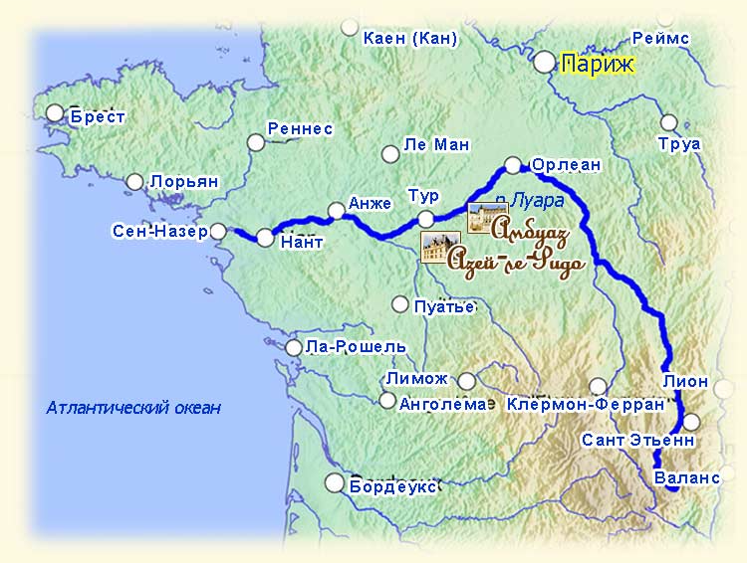
Замки Луари

Slide 23
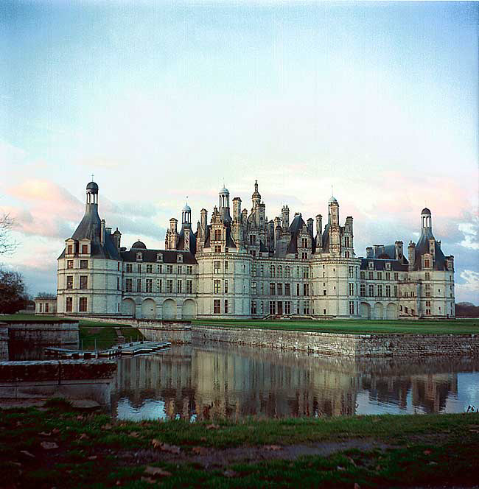
Шамбор

Slide 24
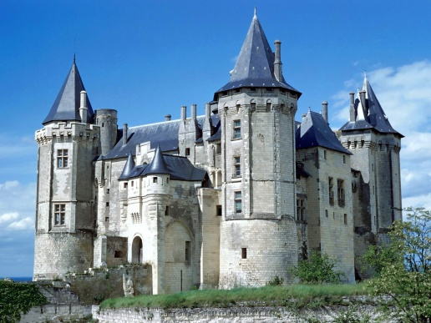
Сомюр

Slide 25
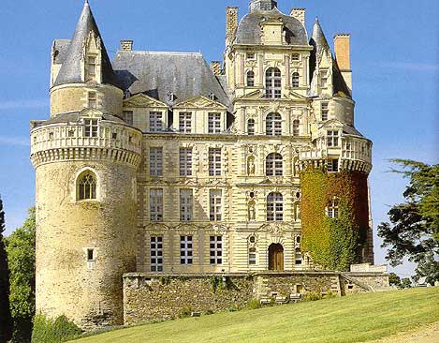

Slide 26
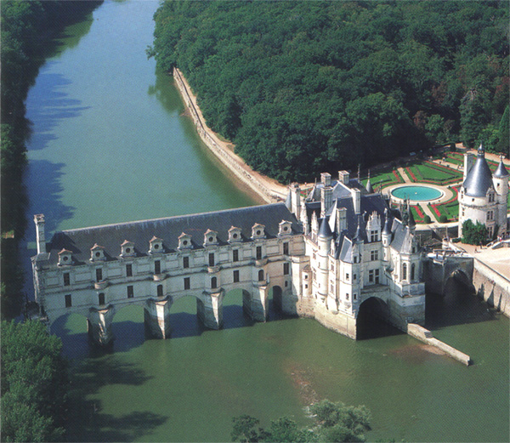

Slide 27
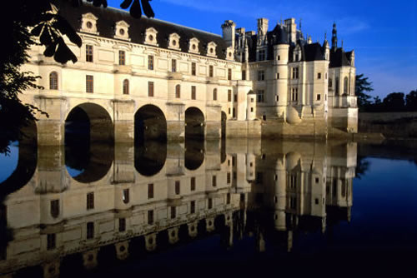
Шенонсо

Slide 28
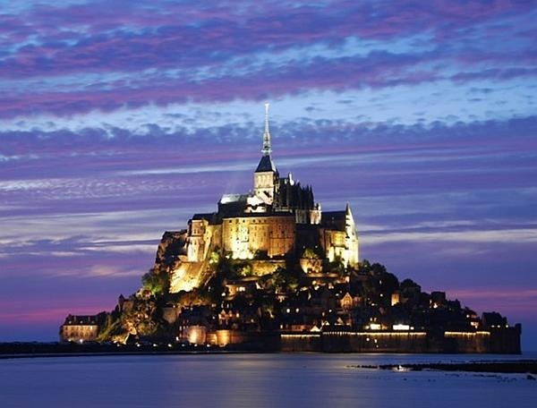
Абатство Мо-Сен-Мішель

Slide 29
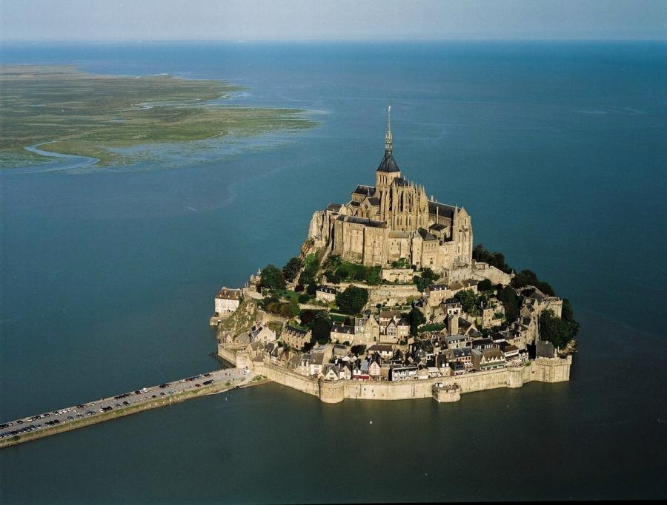

Slide 30
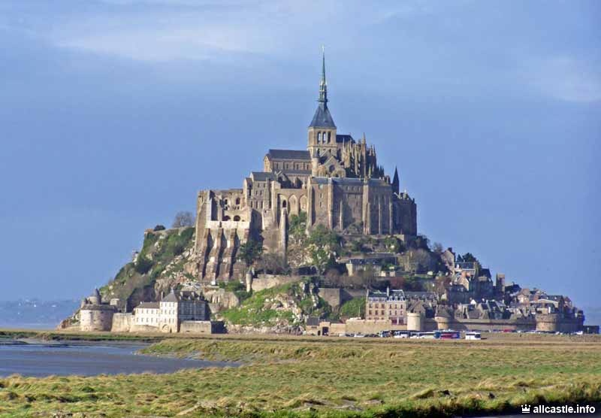

Slide 31
Домашнє завдання: опрацювати § 13-14, вивчити структуру економіки, головні міста та туристичні об'єкти.

